Slide 1

BÁO CÁO BÀI TẬP LỚN KẾT THÚC MÔN HỌC
HỌC VIỆN CÔNG NGHỆ BƯU CHÍNH VIỄN THÔNG
Cở sở TP. Hồ Chí Minh
DIGITAL IMAGE PROCESSING
Đoàn Nguyễn Thành Hòa
D19CQCNHT01 & D19CQCPM02
Group 13

Slide 2
OUR MEMBERS
01
02
03
HỌC VIỆN CÔNG NGHỆ BƯU CHÍNH VIỄN THÔNG cơ sở tp.hcm
Trần Nguyễn Gia Bảo
N19DCCN017
Bùi Việt cường
N15DCCN031
Phan Công Đăng
N19DCCN037
04
Lê Tuấn khôi
N19DCCN094
05
Vũ Cao kỳ
N19DCCN084
06
Mai đức thắng
N19DCCN193

Slide 3
PROJECT
HỌC VIỆN CÔNG NGHỆ BƯU CHÍNH VIỄN THÔNG cơ sở tp.hcm
FACE
RECOGNITION

Slide 4
FACE RECOGNITION
HỌC VIỆN CÔNG NGHỆ BƯU CHÍNH VIỄN THÔNG cơ sở tp.hcm
HOW IT WORKS ?

Slide 5
Contents
01
02
03
04
HỌC VIỆN CÔNG NGHỆ BƯU CHÍNH VIỄN THÔNG cơ sở tp.hcm
FILTER
EDGE DETECTION
FACE DETECTION
FACE RECOGINTION

Slide 6
01
FILTER
HỌC VIỆN CÔNG NGHỆ BƯU CHÍNH VIỄN THÔNG cơ sở tp.hcm

Slide 7
HỌC VIỆN CÔNG NGHỆ BƯU CHÍNH VIỄN THÔNG cơ sở tp.hcm
01. FITLER
Median Filter (Lọc Trung vị):
Lọc Trung vị là một kĩ thuật lọc phi tuyến (non-linear), nó khá hiệu quả đối với hai loại nhiễu: nhiễu đốm (speckle noise) và nhiễu muối tiêu (salt-pepper noise). Kĩ thuật này là một bước rất phổ biến trong xử lý ảnh.
blur = cv.medianBlur(img,5)

Slide 8
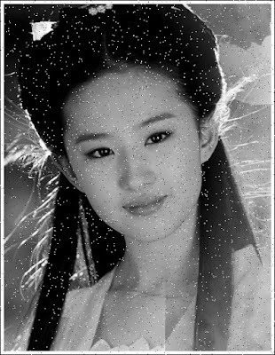

HỌC VIỆN CÔNG NGHỆ BƯU CHÍNH VIỄN THÔNG cơ sở tp.hcm
01. FITLER
Median Filter

Slide 9
02
EDGE DETECTION
HỌC VIỆN CÔNG NGHỆ BƯU CHÍNH VIỄN THÔNG cơ sở tp.hcm

Slide 10
HỌC VIỆN CÔNG NGHỆ BƯU CHÍNH VIỄN THÔNG cơ sở tp.hcm
02. EDGE DETECTION
Canny Edge Detection (Phát hiện cạnh Canny):
Trong hình ảnh, thường tồn tại các thành phần như: vùng trơn, góc / cạnh và nhiễu. Cạnh trong ảnh mang đặc trưng quan trọng, thường là thuộc đối tượng trong ảnh (object). Do đó, để phát hiện cạnh trong ảnh, giải thuật Canny là một trong những giải thuật phổ biến / nổi tiếng nhất trong Xử lý ảnh.
edges = cv.Canny(blur, 100, 200)

Slide 11
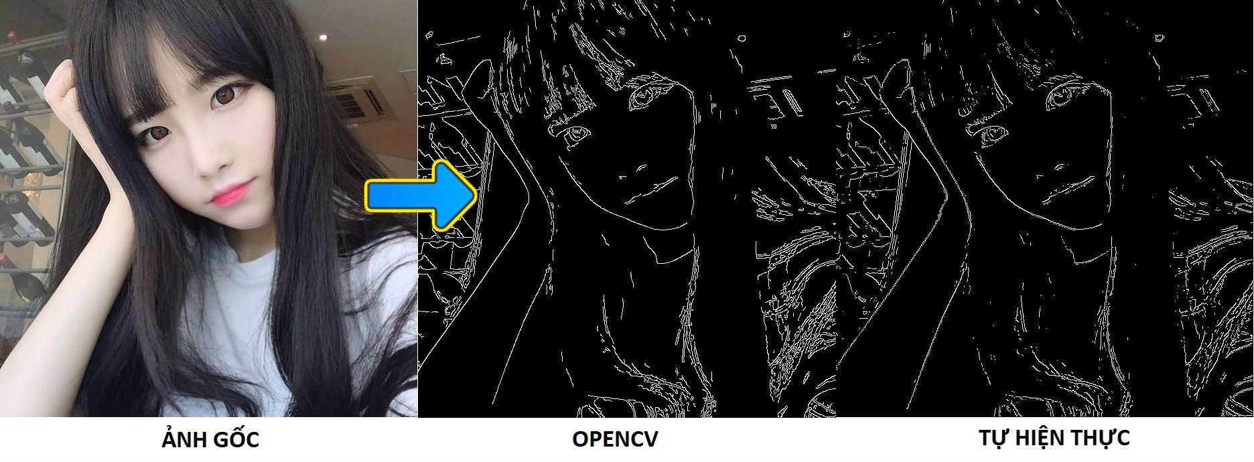
HỌC VIỆN CÔNG NGHỆ BƯU CHÍNH VIỄN THÔNG cơ sở tp.hcm
02. EDGE DETECTION

Slide 12
03
FACE DETECTION
HỌC VIỆN CÔNG NGHỆ BƯU CHÍNH VIỄN THÔNG cơ sở tp.hcm

Slide 13
HỌC VIỆN CÔNG NGHỆ BƯU CHÍNH VIỄN THÔNG cơ sở tp.hcm
03. FACE DETECTION HOG
Sử dụng hàm face_locations của thư viện face_regconition

Slide 14
04
FACE RECOGINTION
HỌC VIỆN CÔNG NGHỆ BƯU CHÍNH VIỄN THÔNG cơ sở tp.hcm

Slide 15
HỌC VIỆN CÔNG NGHỆ BƯU CHÍNH VIỄN THÔNG cơ sở tp.hcm
04. FACE RECOGINTION
Trích xuất đặc trưng của từng khuôn mặt sử dụng đặc tính của Face Embeddings sử dụng thư viện face_recognition

Slide 16
Thanks!
HỌC VIỆN CÔNG NGHỆ BƯU CHÍNH VIỄN THÔNG cơ sở tp.hcm

